Slide 1
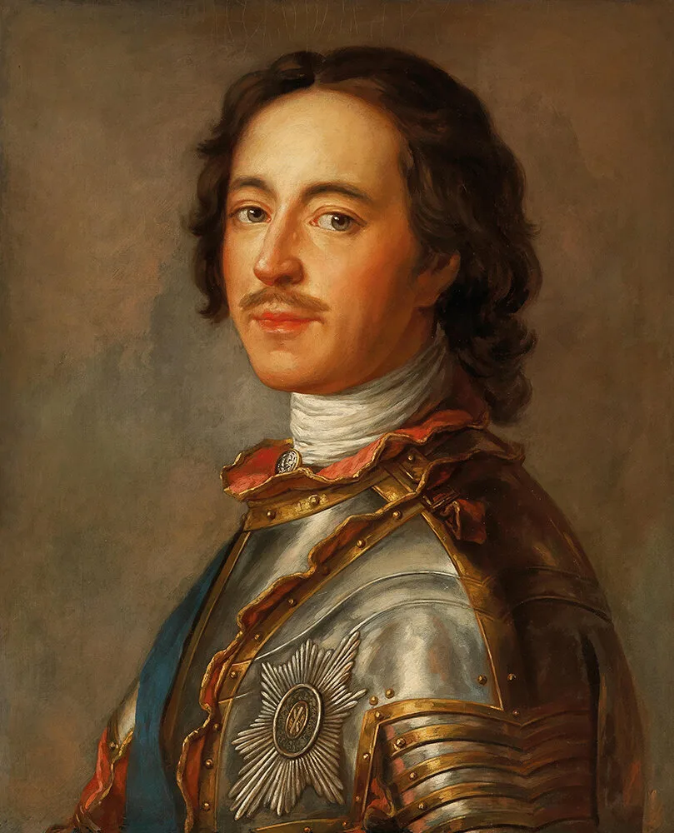
Презентация
-
Викторина к уроку по учебному предмету
« История» для 9-11 классов на тему:
«Петр 1: Рассвет Российской Империи»
Авторы: Шамаева Полина Андреевна
Чайковская Светлана Валентиновна
Гимназия № 122

Slide 2
Личности | 10 | 20 | 30 | 40
Традиции | 10 | 20 | 30 | 40
Интересный факт | 10 | 20 | 30 | Блиц-опрос

Slide 3
Узнать ответ
Категория – «Личности» за 10 !
В 1682 году Наталья Нарышкина усадила на трон своего 10-летнего первенца Петра, что не на шутку разгневало их сестру. К ней на помощь пришли стрельцы, устроившие в мае того же года вооруженный мятеж. В итоге Боярская дума пошла на компромисс, и царями были объявлены оба наследника. Молодые царевичи не могли быть полноценными правителями, и на регентство при братьях единодушно была выбрана она. О ком идет речь?

Slide 4
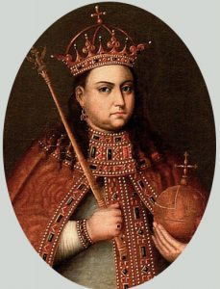
25 июня 1682 года в Успенском соборе Московского Кремля Ивана и Петра венчали на царство, а по факту правительницей Руси стала их сестра – Софья Алексеевна.
Вернуться на главную

Slide 5
Узнать ответ
Категория «Традиции» за 10!
Пётр I во время своей заграничной «стажировки» посетил в 1697 году Голландию и, пожив в доме торговца и бургомистра Амстердама, пристрастился к этому чудному напитку. Вернувшись обратно на родину, Пётр издал специальный указ, в котором велел всем подданным пить Его и в частном порядке, и на официальных ассамблеях. Что за напиток так удивил Петра 1?

Slide 6
Вернуться на главную
Именно Петр 1 привез в Россию кофе. Этот напиток стал для Петра символом гастрономического прогресса, поэтому он столь страстно популяризировал его в России. Экстравагантный в своих поступках Петр любил эпатировать придворных неожиданными появлениями у них дома с требованием налить ему чашку кофе. Вельможи были готовы сделать всё, чтобы угодить строптивому государю. За покупкой кофе они отправлялись в специальные кофейные дома. Первые из них, естественно, появились в столичном Петербурге

Slide 7
Категория «Интересный факт» за 10!
Обувь какого размера носил Петр 1?
Узнать ответ

Slide 8
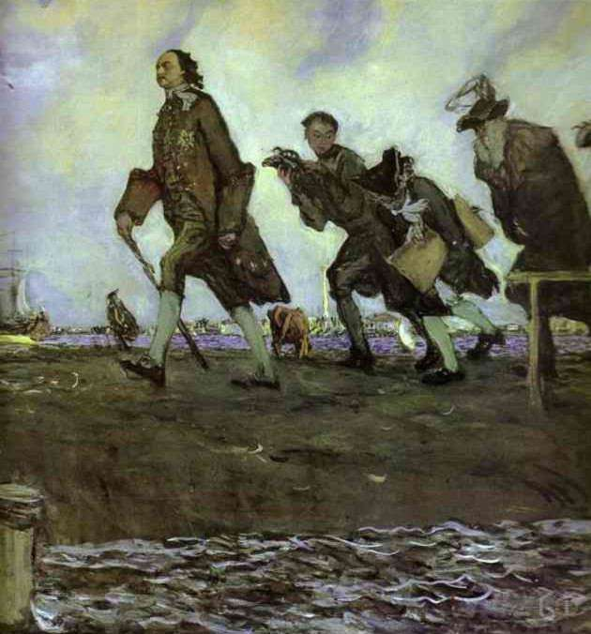
Вернуться на главную
При росте в два метра Пётр первый обладал ногой лишь 39-го размера. Широкоплечим он при этом тоже не был.

Slide 9
Категория «Личности» за 20!
Военный и государственный деятель, участник Азовских походов, с 1700- 1706-начальник Адмиралтейского приказа, а с 1723-1725 – командовал Балтийским флотом.
О ком идет речь?
Узнать ответ

Slide 10
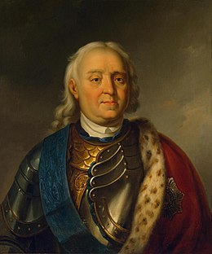
Вернуться на главную
Федор Матвеевич Апраксин(1661-1728гг) - сподвижник Петра 1. Командовал русским флотом в Северной войне и Персидском походе.

Slide 11
Категория «Традиции» за 20!
В 1714 году Петр 1 издал указ, согласно которому у дворян появилась еще одна обязанность. Помимо службы,они были обязаны данным видом образования. О какой обязанности идет речь?
Узнать ответ

Slide 12
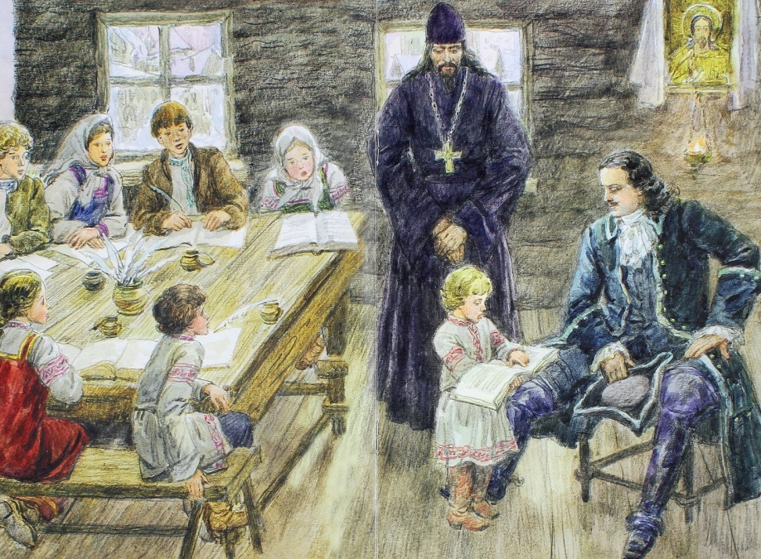
Вернуться на главную
Пётр установил новую обязанность дворян - учебную. С девяти до пятнадцати лет дворянин должен был учиться грамоте. Освоение несложного курса науки было обязательным. Без справки о «выучке» дворянину не давали «венечной памети» — разрешения жениться.

Slide 13
Категория «Интересный факт» за 20!
Назовите обязательную военную службу,введенную Петром Первым в 1705 году
Узнать ответ

Slide 14
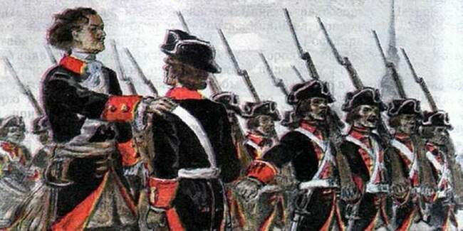
Вернуться на главную
В 1705 году появился указ «О наборе рекрутов» или - «Рекрутская повинность» Призывной возраст был достаточно неопределённым. До Крымской войны сохранялись пределы от 20 до 35 лет, затем высший предел был понижен до 30 лет. После введения жеребьёвой системы возраст привлекавшихся к жребию был установлен — 21 год. Рекруты составили костяк действующей армии. Содержались они за счет государства, получали единое обмундирование и вооружение.

Slide 15
Категория «Личности» за 30!
Как звали первую жену Петра 1?
Узнать ответ

Slide 16
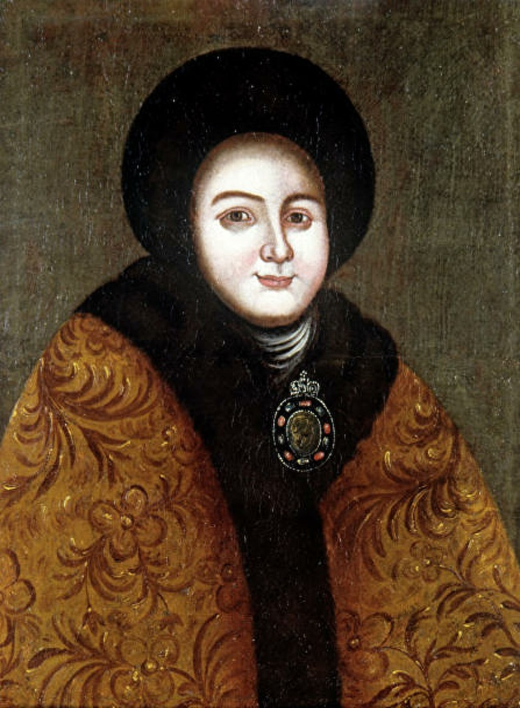
Вернуться на главную
1669 год — родилась Прасковья Илларионовна Лопухина (впоследствии царица Евдокия Федоровна). В возрасте 20-ти лет Евдокию выдали за 17-летнего Петра Первого. К сожалению, В 1694 году, по приказу Петра, Евдокию сослали в монастырь. По одно из причин стало – равнодушное отношение молодого царя к жене.

Slide 17
Категория «Традиции» за 30!
Этот праздник был известен в России и в допетровские времена, однако прежде его принято было встречать 1 сентября.
О каком празднике идет речь?
Узнать ответ

Slide 18
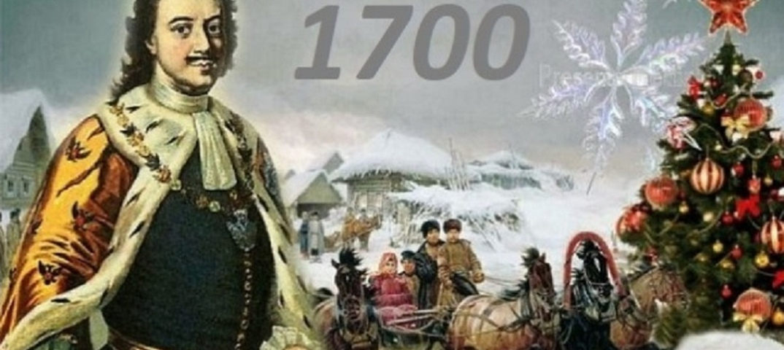
Вернуться на главную
Петр перенес дату празднования Нового года на 1 января по европейскому образцу, а также изменил ритуал празднования. Теперь 1 января надлежало по европейскому обычаю украшать жилище ветвями деревьев, а вместо современных нам петард в те времена стреляли в воздух из оружия.

Slide 19
Категория «Интересный факт» за 30
Назовите популярную зерновую культуру, завезенную Петром Первым в Россию?
Узнать ответ

Slide 20
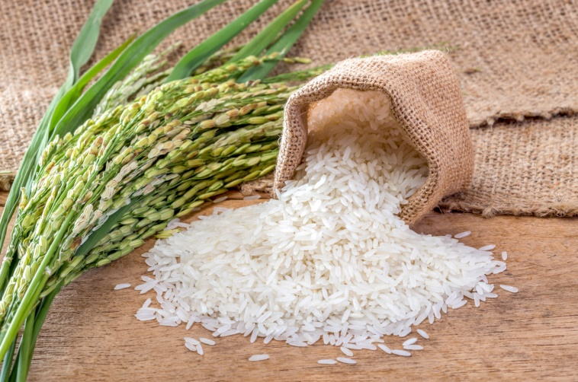
Вернуться на главную
В Россию рис впервые завезли во времена Петра I. Вплоть до конца XIX в. это зерно было только привозным, а потому и очень дорогим. Хотя рисовые поля уже были при Иване Грозном — в те времена рис называли сарацинским пшеном.

Slide 21
Категория «Личности» за 40!
Швейцарский архитектор, родился в Швейцарии, учился в Италии, работал в Дании. Однако признание он получил в России, где прославился как первый и главный архитектор Петербурга и основоположник раннего русского барокко. О ком идет речь?
Узнать ответ

Slide 22
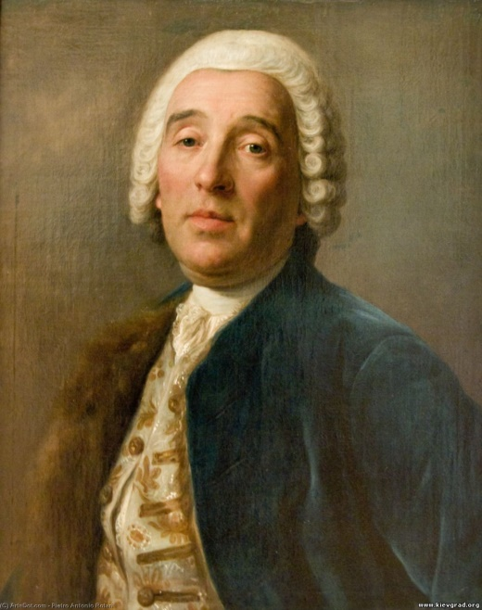
Вернуться на главную
Трезини Доменико (1670-1734) - архитектор, швейцарец, приглашён в Россию в 1703 для строительства Санкт-Петербурга. Работал в стиле раннего барокко.
Построил: Летний дворец Петра 1 (1710-1714);
собор святого Пера и святого Павла в Петропавловской крепости (1712-1713);
здание Двенадцати коллегий в Петербурге (1722-1734).

Slide 23
Категория «Традиции» за 40!
Инициатором какого общественно-политического труда был Петр 1? И в каком году данное событие произошло?
Узнать ответ

Slide 24
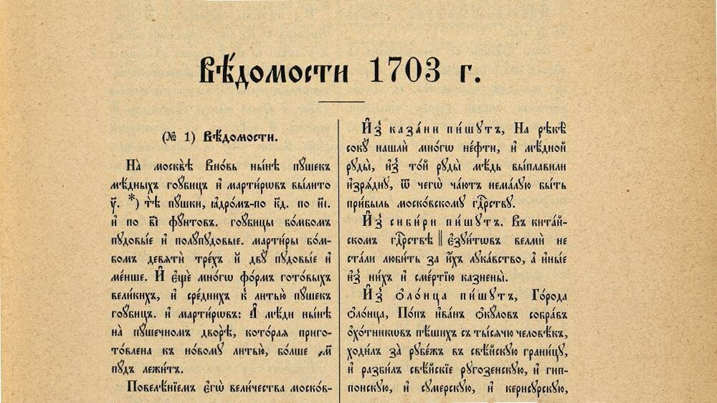
Вернуться на главную
Пётр I, будучи умелым политиком и талантливым стратегом, стал издавать собственную газету. Первые номера газеты появились 16 и 17 декабря 1702 года, однако они сохранились лишь в виде рукописных копий. Наиболее полный комплект "Ведомостей", изданный в 1903 году к 200-летию газеты, начинается с номера от 2 января 1703 года. Эту дату (13 января по новому стилю) с 1992 года отмечают как День российской печати.

Slide 25
Блиц-опрос
Любимая игра Петра 1
Узнать ответ
Крылатая фраза из поэмы А.С.Пушкина: «Медный всадник», характеризующая основание Петром 1 города Санкт-Петербурга — первого морского порта Русского государства.

